Slide 1
מבוא לתכנות מערכות
Introduction To C & Linux

Slide 2
ביחידה זו נלמד:
רקע כללי
הגדרת משתנים
קלט ופלט
פונקציות
מבנה תוכנית
תהליך יצירת קובץ הרצה
הידור מותנה
עבודה עם linux OS, Ubuntu
Makefile

Slide 3
יחידה זו - לימוד עצמי (סוף המצגת):
פורמט בפלט קלט
מערכים
סוגי משתנים

Slide 4
רקע כללי לשפת C
שפת C תוכננה לראשונה בשנים 1973-1969 על ידי דניס ריצ'י ממעבדות בל על מערכות UNIX
הצורך בשפה עלה לשם כתיבת מערכת הפעלה
רוב הגרעיןKernel) ) של מערכת ההפעלה Linux כתוב ב-C , כמו גם הרבה תוכנות אחרות המהוות את מכלול מערכת ההפעלה.
באותה עת הייתה קיימת שפת B ובאמצעותה נכתבה שפת C בתחילה
מקור השם של השפה הוא באותה שפת B תוך התקדמות אות אחת באלפבית
עם התפתחות שפתC , הקומפיילר בו מקמפלים את השפה נכתב אף הוא בשפת C
- Compilation קומפילציה הידור
To compile – לקמפל להדר
Compiler – קומפיילר מהדר
הפיכת קוד הכתוב בשפה עילית לשפת מכונה הניתנת להרצה

Slide 5
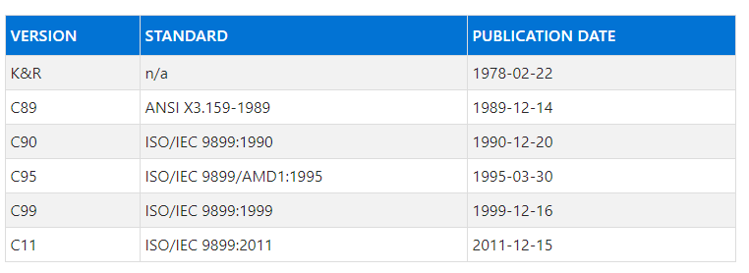
C Versions
Notes:
n 1983, committee, standard . The standard was completed in 1989 and ratified as ANSI X3.159-1989 "Programming Language C." "ANSI C". "C89"
C 90 – same as C89
C 95 - Improved multi-byte and wide character Specification of standard macros . Specification of the standard macro __STDC_VERSION__ with value 199409L
C99 New built-in data types: long long, _Bool, _Complex, and _Imaginary
Several new core language features: static array indices, designated initializers, compound literals, variable-length arrays, flexible array members, variadic macros, and restrict keyword
new library headers, stdint.h, <tgmath.h>, fenv.h, <complex.h>
Removed several dangerous C89 language features such as implicit function declarations and implicit int

Slide 6
עקרון מנחה של שפת C - יעילות
כל פעולה בשפה מתבטאת בפעולה בודדת או במספר מועט של פעולות בשפת סף
אין בשפה:
סוגי מבנים מורכבים כגון מחרוזות
בדיקות סמויות בגישה למערכים
מערכת הטיפוסים שלה אינה בטוחה

Slide 7
עקרון מנחה של שפת C - יעילות
ישנם לא מעט אפשרויות לשגיאות בזמן ריצה, אשר אינן מאותרות ע"י הקומפיילר בזמן קומפילציה:
פנייה למשתנה שלא הוקצה
פנייה לערך לא מאותחל בזיכרון (ב- JAVA מתקבלת שגיאת קומפילציה)
הנחת העבודה של מתכנני השפה (והתקנים המאוחרים יותר) היא כי "המתכנת מבין מה הוא עושה"

Slide 8
שפת C כשפה פרוצדורלית
שפה פרוצדורלית:
הרעיון שהקוד מחולק לפרוצדורות (פונקציות) שכל אחת אחראית על חלק מסויים בתוכנית
בכל פרוצדורה יש את המשתנים המוגדרים בה ומוכרים אך ורק לה (נקראים גם משתנים לוקאליים או מקומיים), ומשתנים אותם הפרוצדורה מקבלת
ישנם גם משתנים גלובליים אשר משותפים לכל הפרוצדורות
בניגוד לשפה מונחת-עצמים, הרכיבים בשפה אינם חלק מאובייקטים
לצורך השוואה,JAVA היא שפה מכוונת עצמים

Slide 9
טיפוסים,קלט ופלט

Slide 10
כתיבת תוכנית ראשונה ב- C
כל תוכנית ב- C תראה כך:
main היא פונקציה המורצת עם הרצת התוכנית
בכל פרוייקט תהייה פונקצית main אחת בדיוק
ספריה המכילה פקודות
קלט ופלט
#include <stdio.h>
void main()
{
…
}
נשים לב לסגנון: הסוגרים המסולסלים הפותחים בלוק נמצאים בשורה חדשה

Slide 11
טיפוסי נתונים ב- C
Definition | Size | Range
char תו אבל לא רק (‘a’, ‘A’, ‘6’,’!’) | 1 byte | -2⁷…2⁷-1 (-128..127)
int מספר שלם (3,7,8234-) | 4 bytes | -2³¹…2³¹-1
float מספר ממשי (3.6, 89-, 5.2) | 4 bytes
double מספר ממשי (3.6, 89-, 5.2) | 8 bytes
אין boolean

Slide 12
טיפוסי נתונים ב- C (2)
Definition | Size | Range
short מספר שלם | 2 bytes | -2¹⁵… 2¹⁵-1 (-32,768…32,767)
long מספר שלם | 8 bytes | -2⁶³…2⁶³-1
unsigned int מספר שלם חיובי | 4 bytes | 0…2³²-1
unsigned short מספר שלם חיובי | 2 bytes | 0…2¹⁶-1 (0….65535)
unsigned long מספר שלם חיובי | 8 bytes | 0…2⁶⁴-1
unsigned char תו חיובי בלבד | 1 byte | 0…2⁸-1 (0…255(
unsigned
ניתן להגדיר משתנה שיהיה רק חיובי

Slide 13
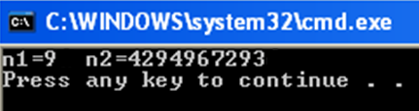
typedef
typedef זוהי דרך להגדיר שמות חדשים לטיפוסים:
typedef unsigned int uint;
שם מקורי
שם חדש
typedef unsigned int uint;
void main()
}
uint n1 = 9, n2 = -3;
printf("n1=%u n2=%u\n", n1, n2);
{

Slide 14
הדפסה למסך
אחת הפקודות הנמצאות בספריה stdio.h היא הדפסה למסך:
#include <stdio.h>
void main()
{
printf(“Hello World!”);
}
אבל איך נדפיס ערך של משתנה?

Slide 15
פורמט קליטה והדפסה לטיפוסים השונים
Data Type | Format | Explaination
int | %d | Decimal
short | %d | Decimal
long | %ld | Long Decimal
char | %c | Character
float | %f | Float
double | %lf | Long Float
unsigned | %u | Unsigned

Slide 16
הדפסת ערך
#include <stdio.h>
void main()
{
int x=5;
printf(“%d”, x);
}
x הוא שם המשתנה בו קיים ערך
%d מציין שהמשתנה הינו int

Slide 17
קבלת קלט מהמשתמש
פקודה נוספת הנמצאת בספריה stdio.h היא קליטת נתון מהמשתמש:
x הוא שם המשתנה בו נאכסן את הערך המתקבל מהמשתמש
& מציין לנו את כתובת המשתנה
%d מציין שהמשתנה הינו int
#include <stdio.h>
void main()
{
int x;
scanf(“%d”, &x);
}
פירוש הפקודה scanf:
אחסן את הערך שיתקבל מהמשתמש במשתנה x

Slide 18
הדפסת וקליטת משתנים מטיפוסים שונים
#include <stdio.h>
void main()
{
int n1;
double n2;
char ch;
printf(“Please enter an int, double and char: “);
scanf(“%d %lf %c”, &n1, &n2, &ch);
printf(“values are: %d %lf %c \n”, n1, n2, ch);
}

Slide 19

בעיה: התוכנית "מדלגת" על פקודת הקלט
הבעיה מתרחשת בקליטת תווים בודדים
void main()
}
int n1;
char c1;
printf("Please enter a number: ");
scanf("%d", &n1);
printf("Please enter a char: ");
scanf("%c", &c1);
printf("n1= |%d| c1=|%c|\n", n1, c1);
{
הוקלד 5 ואז ENTER.
לתוך n1 נכנס 5, ולתוך ch1 נכנס ENTER.
ENTER הוא גם תו, ומאחר והוא היה ב- buffer הוא נקלט לתוך ch1
כאשר אנחנו קולטים נתונים בפקודות נפרדות, נרצה לנקות את ה- buffer לפני קליטת char.

Slide 20


הפתרון: הפקודה fflush/flushall (לא סטנדרטית – לא ב ubuntu)
void main()
}
int n1;
char c1;
printf("Please enter a number: ");
scanf("%d", &n1);
printf("Please enter a char: ");
fflush(stdin);
scanf("%c", &c1);
printf("n1= |%d| c1=|%c|\n", n1, c1);
{
כאשר קוראים לתוך משתנה מטיפוס char לאחר שכבר בוצעה קליטה כלשהי, נשים את הפקודה fflush(stdin) בין הקריאות השונות.
הוקלד 7, ENTER ו- f.
לתוך n1 נכנס 7, ואז ה- ENTER נוקה באמצעות הפקודה fflush(stdin) או flushall().

Slide 21

fflush ו Linux
fflush לא עובד ב Linux – נכתוב חלופה
בקליטה נרצה להתעלם מתווים הנקראים white-space
white-space character התווים הבאים:
space, tab, form feed, and enter
פתרון אפשרי:
שימוש בפונקציית ספריה של תווים, isspace(ch), המוגדרת ב ctype.h.
הפונקציה מחזירה 1 אם התו ch הינו white-space ו 0 אחרת.

Slide 22
פונקציות

Slide 23
פונקציות ב C
יש הפרדה בין הצהרה על הפונקציה ומימושה.
הצהרה:
כתיבת שם הפונקציה מה סוג הארגומנטים שמקבלת ומה סוג המשתנה שמחזירה, עם ; בסוף
מימוש:
כתיבת שם הפונקציה מה סוג ושם הארגומנטים שמקבלת ומה סוג המשתנה שמחזירה ללא ;
בלוק תחום ב { } בו מפורטת הלוגיקה של הפונקציה.

Slide 24
פונקציות ב C, הצהרה ומימוש - דוגמה
int power(int base, int exponent);
int power(int, int);
int power(int base, int exponent)
{
int i, result=1;
for (i=0 ; i < exponent ; i++)
result *= base;
return result;
}
הצהרה
הצהרה
אפשרית
מימוש
void main()
{
int base=2, exponent=3, result;
result = power(base, exponent);
}
שימוש

Slide 25
פונקציות ב C
ב שפת C יש חשיבות לסדר הקוד בקובץ
ההצהרה על הפונקציה חייבת להיות מוכרת לקומפיילר לפני הקריאה לפונקציה. יש שתי אפשרויות:
כתיבת ההצהרה בראש הקובץ (לא נעשה כך בקורס!!!)
כתיבת ההצהרה בקובץ header.

Slide 26
הפרדה בין הצהרות למימוש - ללא שימוש בקובץ header כך לא נכתוב בקורס!!!
#include <stdio.h>
// prototypes
void main()
{
int base, exponent, result;
printf("Please enter base and exponent: ");
scanf("%d %d", &base, &exponent);
result = power(base, exponent);
printf("%d^%d=%d\n", base, exponent, result);
}
int power(int base, int exponent)
{
int i, result=1;
for (i=0 ; i < exponent ; i++)
result *= base;
return result;
}
int power(int, int);
בשורת ההצהרה לא חייבים
לציין את שמות המשתנים
int power(int base, int exponent);
הקומפיילר צריך לקרוא את ההצהרה לפני ה- main, חלק זה נקרא prototype (אב-טיפוס)
חתימת הפונקציה בהגדרה ובמימוש חייבות להיות זהות

Slide 27
מבנה קבצים בפרויקט בשפת C
Source files *.c
Code implementation
Header files *.h
Constants
Defines
Function Prototypes.
Library files *.lib

Slide 28
מבנה קבצים בפרויקט בשפת C
פונקציות המטפלות בנושא ספציפי מאוגדות בד"כ בקובץ אחד.
כדי לייצר אוסף פונקציות נייצר 2 קבצים חדשים:
קובץ header - <file_name>.h
קובץ המימוש - <file_name>.c
לא חייב להיות אותו שם אך כך נהוג

Slide 29
פונקציות – איפה כותבים מה - header
קובץ <file_name.h>
יכלול:
prototypes של הפונקציות
קבועים
הגדרת סוגי משתנים חדשים (typedef).
נהיה חייבים לעשות include אליו:
מקובץ המימוש
מקבצים בהם משתמשים בפונקציות ו/או בקבועים המוגדרים בו.

Slide 30
פונקציות – איפה כותבים מה - מימוש
קובץ <file_name>.c
יכלול:
include לקובץ ה- header התואם
מימוש של כל הפונקציות המוגדרות בקובץ ה header.

Slide 31
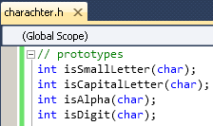
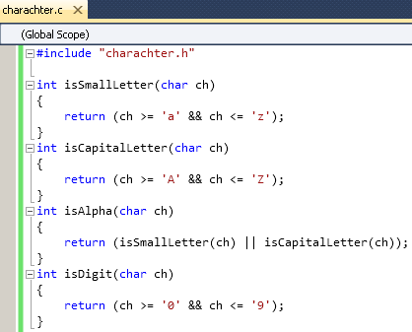
דוגמא – פונקציות תווים - יצירת 2 קבצים

Slide 32
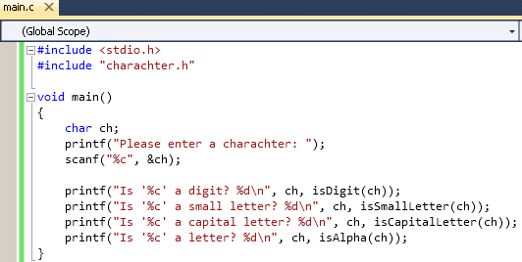
דוגמא – שימוש בפונקציות תווים

Slide 33
#include
פעולת ה- include היא פקודת קדם-מעבד (preprocessor) אשר שותלת בקוד במקום כל פקודת include את תוכן הקובץ שאותו כללנו בפקודה
לא לשכוח #
a.h
// prototypes
void aFoo1();
int aFoo2();
// prototypes
void aFoo1();
int aFoo2();
void main()
}
aFoo1();
aFoo2();
{
main.c
#include "a.h"
void main()
}
aFoo1();
aFoo2();
{

Slide 34
Getting a runnable program
The code is written in an editor and saved to disk
Editor
Disk
Preprocessor process is done, directive handling: #define, #include
Preprocessor
Disk
The Compiler compile the C file into Object file, Binary file on disk
Compiler
Disk
The linker link all Obj files and library file into exe file, runnable program on disk
Linker
Disk
Primary Memory
On run time the program is loaded to memory
Loader
Disk
.
.
.
.
.
.
Primary Memory
The CPU execute each statement and might save information to disk
CPU
.
.
.
.
.
.

Slide 35
פונקציות ספריה
קיימות פונקציות ספריה בשפה אותן ניתן להכליל בתוכנית ולקרוא להן.
לשם כך יש לעשות include לקובץ header בו כתובים ה prototype של הפונקציות.
דוגמא: ספריה שמטפלת במחרוזות
#include <string.h>
include לקובץ header שכתבנו יהיו בתוך " " (גרשיים)
include לקובץ header של ספריות יהיו בתוך < >

Slide 36
#define directive
אפשר להגדיר קבוע באופן הבא:
#define TAXES 0.17
את ה #define נכתוב בראש קובץ header שהקבוע משתייך רעיונית לפונקציות המוגדרות בו
בעיקרון אפשר לכתוב את ה #define בכל מקום בתוכנית. הקבוע יהיה מוכר מאותו מקום ועד לסוף התוכנית
מתרחש תהליך ראשוני לפני קומפילציה בו הקומפיילר מחליף את המחרוזת שהוגדרה במחרוזת השנייה.
TAXES בדוגמא יוחלף ב 0.17.
שורה זו אינה מסתיימת ב- ;

Slide 37
הגדרת קבועים ע"י define
#include <stdio.h>
#define TAXES 0.17
void main()
{
float price;
float totalPrice;
printf("Please enter the product’s price: ");
scanf("%f", &price);
totalPrice = price + (price*TAXES);
printf("Total price including %.2f%% taxes is %.2f\n",
TAXES*100, totalPrice);
}
%% כדי להציג את התו %
ציון להצגת רק 2 ספרות אחרי הנקודה העשרונית

Slide 38
#define - Conditional Compilation
ניתן לכתוב פקודת #define ללא ערך, רק כדי להכניס מחרוזת מסוימת לטבלת ה macros (קבועים)
#define TEST
הידור/קימפול מותנה: לפעמים נרצה לקמפל קטע קוד מסוים רק בתנאי מסוים.
נשתמש בפקודות בסיסיות (יש עוד):
#ifdef
#ifndef
#endif
#else

Slide 39
#define - Conditional Compilation
ניתן לבדוק האם מחרוזת מסוימת הוגדרה בטבלה בעזרת הפקודה #ifdef
#ifdef TEST
או אם לא הוגדרה בעזרת הפקודה #ifndef
#ifndef TEST
במידה והתנאי מתקיים, הקופיילר יהדר את קטע הקוד התחום בתנאי עד #endif או #else

Slide 40
הבעייתיות בפקודת include
a.h
יתכן ונעשה include לקובץ מסוים יותר מפעם אחת:
// prototypes
void aFoo1();
int aFoo2();
b.h
// prototypes
void aFoo1();
int aFoo2();
// prototypes
void aFoo1();
int aFoo2();
// prototypes
Void bGoo1();
int bGoo2();
void main()
}
aFoo1();
bGoo1();
{
נקבל שגיאה של redefinition מאחר והקומפיילר רואה את ההצהרה על הפונקציות שמוגדרות ב- a.h יותר מפעם אחת
#include “a.h”
// prototypes
void bGoo1();
int bGoo2();
main.c
#include "a.h“
#include “b.h“
void main()
}
aFoo1();
bGoo1();
{

Slide 41
הפתרון עם הידור מותנה
a.h
b.h
#ifndef __A_H
#define __A_H
// prototypes
void aFoo1();
int aFoo2();
#endif // __A_H
#ifndef __B_H
#define __B_H
#include “a.h”
// prototypes
void bGoo1();
int bGoo2();
#endif // __B_H
main.c לאחר
preprocessor
// prototypes
void aFoo1();
int aFoo2();
// prototypes
void bGoo1();
int bGoo2();
void main()
}
aFoo1();
bGoo1();
{
main.c
#include "a.h“
#include “b.h“
void main()
}
aFoo1();
bGoo1();
{
כעת יש לנו ב- main פעם אחת בלבד את ההגדרות מכל קובץ
טבלת הסימולים:
__A_H
__B_H

Slide 42
Developing in C in Linux
Using Ubuntu
Editor:
Gedit, VI, EMAX
eclipse
Compiler:
GCC
eclipse
Debugger:
GDB
eclipse

Slide 43
GCC
GCC – The “GNU Compiler Collection”
GNU מערכת הפעלה חינמית
מכיל אפשרויות להידור הרבה שפות.
אנחנו נשתמש ב GCC להידור תוכניות ב C בתחילת הקורס עד המעבר ל eclipse.
יש להכיר את פקודות ההידור העיקריות

Slide 44
GCC
רשימה חלקית של פקודות הידור:
-c : compile source file without linking
-o <filename>: the name of the output file, if not written, same as the <filename.c>
-Wall: show all warnings
-ansi : compile as ansi C.
-Werror: Convert warnings into errors
-g: Allow debugging by GDB

Slide 45
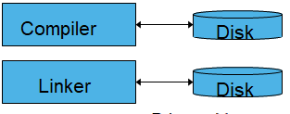
בניה הדרגתית של תוכנה
נניח שהתוכנית שלנו מורכבת מהקבצים הבאים:
a.c, a.h, b.c, b.h, c.c, c.h
בניית התוכנית תזדקק לכל השורות הבאות:
gcc –c a.c
gcc –c b.c
gcc –c c.c
gcc a.o b.o c.o –o prog
כל פעם שנשנה קובץ מסוים נצטרך לקמפל אותו ולבצע Link מחדש
-c : compiles source files without linking

Slide 46
make
make הוא כלי פשוט ויעיל המאפשר בנייה הדרגתית של תוכנה בלי חזרה על חלקים שלא עודכנו
make זקוק לקובץ Makefile אשר יכיל הוראות לבניית התוכנה.
בכל פעם שנריץ את ה make יבנו רק החלקים שנדרשים עקב השינויים שעשינו.

Slide 47
שימוש ב make
לאחר כתיבת קובץ ההוראות, Makefile או <filename> אחר, השימוש ב make מתבצע בעזרת הפקודה:
make [-f filename] [target]
אם לא מוגדר שם קובץ יורץ קובץ בשם Makefile הנמצא בתיקייה הנוכחית.
הארגומנט target מאפשר לבצע רק חלק מתהליך הבניה. אם אינו מופיע יבוצע הכלל הראשון ב Makefile.

Slide 48
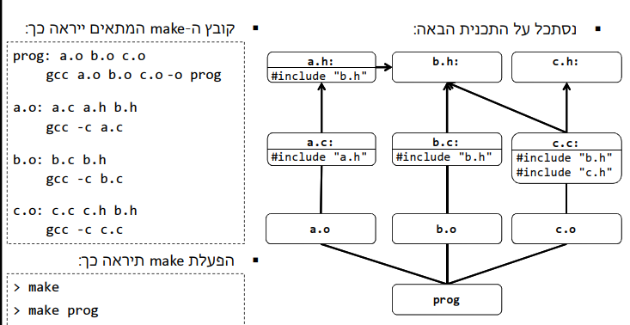
ה MakeFile בדוגמא שלנו

Slide 49

חלקי ה Makefile
רשימת כל הקבצים הדרושים לתוכנית והתלויות בניהם
כללים, rules, היוצרים את הקובץ הסופי
כל כלל מתחיל בשורה מהצורה:
a.o: a.c a.h b.h
שם הכלל, target, הוא שם הקובץ הנוצר מכלל זה.
התלויות הם הקבצים ששינוי בהם משפיע על ה target.
כלל יכול להכיל כמה שורות,
כל שורה אחרי השורה הראשונה מכילה את רשימת הפקודות שיש לבצע עבור הכלל.
כל שורה כזו חייבת להתחיל ב TAB
התו # מסמן הערה עד סוף השורה
ניתן להשתמש ב \ כדי לשבור שורה ארוכה

Slide 50
מציאת תלויות
ניתן למצוא את התלויות בתוכנה ולקבל שלד עבור ה-Makefile בעזרת הפקודה הבאה
gcc -MM *.c
לדוגמה, הפלט עבור הדוגמה הקודמת:
> gcc -MM *.c
a.o: a.c a.h b.h
b.o: b.c b.h
c.o: c.c c.h b.h

Slide 51
שיטת העבודה של ה make
כאשרmake מקבל את הכלל <name>:<dependencies> הוא משתמש באלגוריתם הבא:
לכל שם ב <dependencies> יש לבצע בדיקה:
אם קיים כלל מתאים לתלות הזו נבצע אותו תחילה בצורה רקורסיבית
אם לא קיים כלל נבדוק אם הקובץ עודכן מאז הפעם האחרונה שביצענו את הכלל (לפי חתימת הזמן על הקובץ )
אם נמצאו תלויות שהשתנו יש לבצע את הפקודות עבור הכלל <name>
אם לא היה שינוי באף אחד מהתלויות של הכלל אין צורך לבצע כלום

Slide 52
Macro ב Makefile
Macro
קטע קוד, בד"כ קצר, אשר ניתן לו שם.
כל פעם שמופיע השם בתוכנית הוא מוחלף בתוכן קטע הקוד בשלב ה preprocessing
ניתן להגדיר מאקרו בתוך Makefile עבור מחרוזות
למקרה של מחרוזות החוזרות מספר פעמים
עבור מחרוזות שצפויות להשתנות בעתיד
כדי להגדיר מאקרו מוסיפים בקובץ שורה מהצורה הבאה:
<MACRO NAME> = <string>
כדי להתייחס למאקרו משתמשים ב-$ ושם המאקרו בסוגריים
$(<MACRO NAME> )

Slide 53

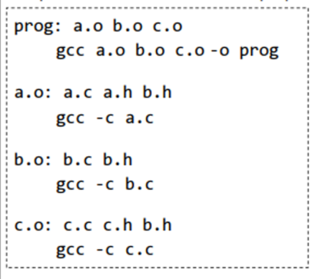
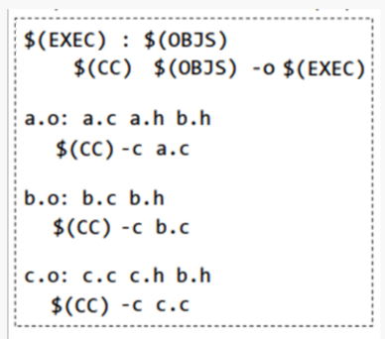
דוגמא לשימוש ב Macro

Slide 54
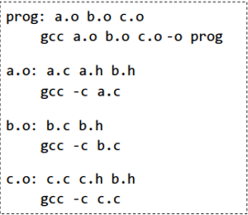
מאקרו מוגדרים
כדי למנוע כתיבה חוזרת הגדירו Macros ייחודיים
חלק מה Macros המוגדרים בשפת ה Makefile:
@$ הוא ה -target הנוכחי
*$ הוא ה-target הנוכחי ללא סיומת
$? החלפת ה ? בכל האובייקטים הכתובים מימין ל :
תזכורת: target מה שכתוב משמאל ל :
a.o : a.c
gcc –c $? –o $@
a.o : a.c
gcc –c a.c –o a.o
a.o : a.c
gcc -c $*.c –o $@
a.o : a.c
gcc –c a.c –o a.o

Slide 55
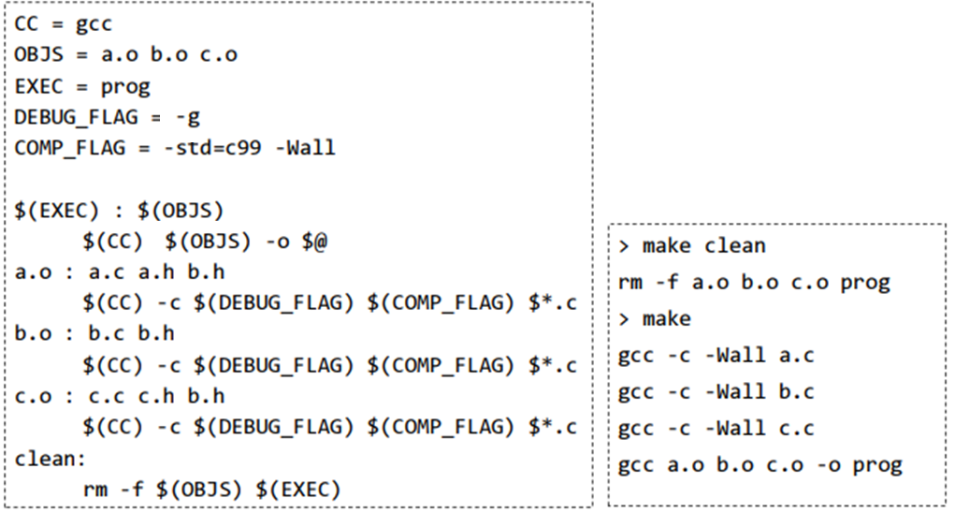
דוגמא ל Makefile מתקדם יותר
-g: regular debug level
# - remark the line
-
-std=c99: The standard compilation is c99
-Wall: enable all warning messages
-
בהדפסת פקודת make clean ימחקו ה obj וה exe

Slide 56
כללים מובנים
להרבה מהקבצים שיש ליצור בבניית התוכנה יש כללים קבועים בבנייתם
כל קבצי ה-o נוצרים בעזרת הידור של קובץ c בעל אותו שם באותה צורה
כדי למנוע שכפולי קוד בקובץ ה-Make קיימים כללים מובנים ומשתנים מוגדרים מראש לסוגי קבצים מסוימים
עבור קבצי o , make יודע להשתמש בפקודה הבאה ליצירתם מקובץ c
כברירת מחדל:
$(CC) $(CFLAGS)

Slide 57
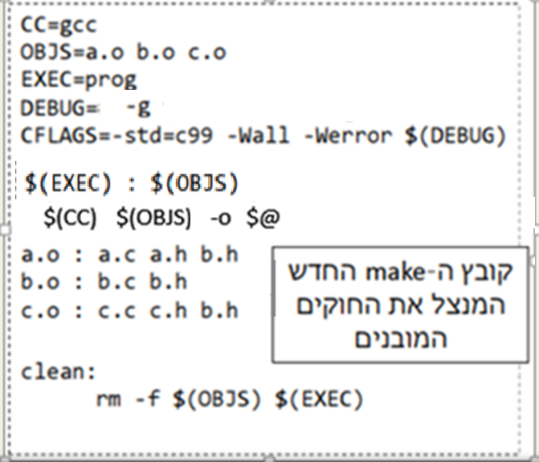
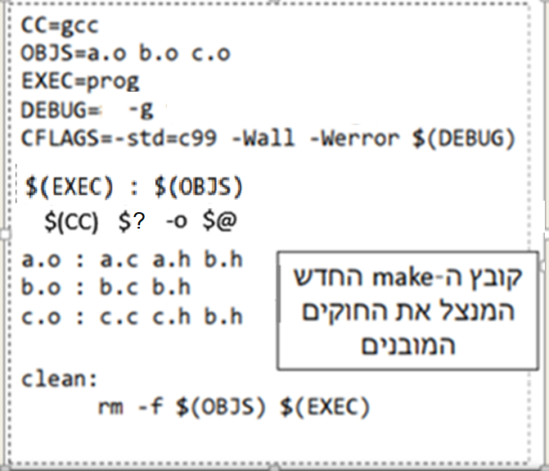
דוגמא ל Makefile מתקדם (כך נכתוב)
-Werror – make all warning into errors
קיצור נוסף:
?$ מה שמימין ל :
@$ הוא ה -target הנוכחי

Slide 58
הרצת תוכנית ב terminal
לאחר יצירת קוד exe יש לכתוב את הפקודה הבאה לשם הרצה
./<progName>

Slide 59
ביחידה זו למדנו:
רקע כללי
הגדרת משתנים
קלט ופלט
פונקציות
מבנה תוכנית
תהליך יצירת קובץ הרצה
הידור מותנה
עבודה עם linux OS, Ubuntu
Makefile

Slide 60
לימוד עצמי

Slide 61
מערכים

Slide 62
מערכים
בשפת C מערך הוא אוסף של משתנים מאותו טיפוס המוגדרים על ה- stack
בניגוד לשפת JAVA בה מערך הוא אובייקט המוקצה ונמצא על ה- heap
יש להגדיר את גודל המערך עם יצירתו
בשלב זה של הלימוד הגודל צריך להיות ידוע בזמן קומפילציה (לכן אינו יכול להיות משתנה אלא קבוע).
void main()
{
int arr1[3];
}
הסוגריים [ ] יהיו צמודים לשם המשתנה

Slide 63

האופרטור sizeof
sizeof הוא אופרטור המקבל משתנה או טיפוס ומחזיר את מספר הבתים שהוא תופס בזיכרון
void main()
{
int num;
double d;
char ch;
printf("sizeof(int)=%d,\t sizeof(num)=%d\n",
sizeof(int), sizeof(num));
printf("sizeof(double)=%d,\t sizeof(d)=%d\n",
sizeof(double), sizeof(d));
printf("sizeof(char)=%d,\t sizeof(ch)=%d\n",
sizeof(char), sizeof(ch));
}

Slide 64
אתחול מערך
כאשר מגדירים מערך ערכי איבריו הוא זבל
ניתן לאתחל את איברי המערך באחת מהדרכים הבאות:
int arr1[3] = {5, 3, 1};
int arr2[] = {5, 3, 1};
int arr3[3] = {5};
int arr4[3] = {0};
נשים לב כי רק בעת האיתחול ניתן לתת ערך לכמה איברים יחד! כל נתינת ערך בהמשך הינה השמה, ולא איתחול, ולכן יבוצע על כל איבר בנפרד
//arr1[0]=5, arr1[1]=3, arr1[2]=1
//arr2[0]=5, arr2[1]=3, arr2[2]=1 and the size of the array is 3!
//arr3[0]=5, arr3[1]=0, arr3[2]=0
//arr4[0]=0, arr4[1]=0, arr4[2]=0
גודל המערך בזיכרון: SIZE*sizeof(type)
ובדוגמא זו: 3*sizeof(int) = 3*4 = 12

Slide 65
גודל של מערך
מספר אברי המערך, אורכו, יוחזק במשתנה נפרד
בניגוד לשפת JAVA בה המערך "יודע" את אורכו.
#define SIZE 5
void main()
{
int arr[SIZE], i; void printArr(int arr[], int size)
initArr(arr,SIZE); {
printArr(arr,SIZE); printf("The numbers are: ");
} for (i=0 ; i < size; i++)
printf("%d ", arr[i]);
printf("\n");
}
void initArr(int arr[], int length)
printf("Please enter %d numbers: ", length);
for (i=0 ; i < length; i++)
scanf("%d", &arr[i]);
}

Slide 66

חישוב גודל המערך
מספר הבתים שהמערך תופס בזיכרון הוא SIZE*sizeof(type)
כאשר נעשה בדיקות על מערכים יהי לנו נוח לא להגדיר את גודל המערך.
void main()
{
int i, arr[] = {4, 3, 2, 7};
int size = sizeof(arr) / sizeof(int);
printf("There are %d numbers in the array: ", size);
for (i=0 ; i < size ; i++)
printf("%d ", arr[i]);
printf("\n");
}
שימוש בsizeof כדי לחשב את מספר אברים במערך אפשרי רק בפונקציה בו הוגדר המערך!!!

Slide 67
חישוב גודל המערך (2)
ניתן לחשב את כמות האיברים במערך גם באופן הבא:
void main()
{
int arr[] = {4, 3, 2, 7};
int size = sizeof(arr) / sizeof(int);
…
}
בדרך זו אם נשנה את טיפוס איברי המערך לא נצטרך לתקן את השורה המחשבת את ה- size
sizeof(arr[0])

Slide 68
השמת מערכים
כדי לבצע השמה בין משתנים מאותו הסוג אנו משתמשים באופרטור =
int x, y=5;
x = y;
עבור מערכים לא ניתן לבצע זאת:
int arr1[]={1,2,3}, arr2[3];
arr2 = arr1;
השמה בין מערכים תבוצע בעזרת לולאה, בה נעתיק איבר-איבר
וזה בניגוד לשפת JAVA בה השמת מערכים משנה את ההפניה (מאחר ומערך ב- JAVA הוא אובייקט)

Slide 69
מערך דו-מימדי
בהגדרת מערך חד-מימדי מגדירים את כמות התאים בו (מספר העמודות):
int arr[4];
בהגדרת מערך דו-מימדי נגדיר את כמות התאים בו ע"י ציון מספר השורות ומספר העמודות:
int arr[2][4];
מערך דו-מימדי הוא למעשה מטריצה. ניתן להסתכל עליו גם כמערך של מערכים
arr[0] | arr[1] | arr[2] | arr[3]
arr [0][0] | arr [0][1] | arr [0][2] | arr [0][3]
arr [1][0] | arr [1][1] | arr [1][2] | arr [1][3]

Slide 70
הגדרת מערך דו-מימדי
כדי להגדיר מערך חד-מימדי:
type <name>[SIZE];
דוגמה: double arr[4];
כדי להגדיר מערך דו מימדי:
type <name>[ROWS][COLS];
דוגמה: double arr[2][4];

Slide 71
מערך דו-מימדי – ייצוגו בזיכרון
כמו מערך חד-מימדי, גם מערך דו-מימדי נשמר בזיכרון ברצף, כאשר איברי השורה הראשונה נשמרים קודם, ומיד אח"כ איברי השורה השניה וכו'
int arr[2][4];
arr [0][0] | arr [0][1] | arr [0][2] | arr [0][3]
arr [1][0] | arr [1][1] | arr [1][2] | arr [1][3]
ההתאמה בין המקום במערך הדו -מימדי למערך החד-מימדי:
COLUMNS * i + j
arr[0][3] נמצא במקום 4*0+3 = 3
arr[1][2] נמצא במקום 4*1+2 = 6
int[2][4]: arr[0][0] → | ??? | 1000
arr[0][1] → | ??? | 1004
arr[0][2] → | ??? | 1008
arr[0][3] → | ??? | 1012
arr[1][0] → | ??? | 1016
arr[1][1] → | ??? | 1020
arr[1][2] → | ??? | 1024
arr[1][3] → | ??? | 1028
נרחיב את הנושא ביחידת מצביעים, pointers

Slide 72



מערך דו-מימדי - איתחול
ניתן לאתחל מערך דו-מימדי באחת מהדרכים הבאות:
int arr1[2][3] = { {1,2,3}, {4,5,6} };
int arr2[][3] = { {1,2,3}, {4,5,6} };
int arr3[2][3] = { {5,5} };
int arr4[2][3] = {0};
ניתן לאתחל בלי ציון מספר השורות, אבל תמיד חייבים לציין את מספר העמודות

Slide 73

מערך דו-מימדי – חישוב מספר השורות
#include <stdio.h>
#define NUM_OF_COLS 3
void main()
{
int arr[][NUM_OF_COLS ] = { {1,2,3}, {4,5,6} };
int i, j;
int numOfRows = (sizeof(arr)/sizeof(int))/NUM_OF_COLS;
for (i=0 ; i < numOfRows ; i++)
{
for (j=0 ; j < NUM_OF_COLS ; j++)
printf("%d ", arr[i][j]);
printf("\n");
}
}

Slide 74
מערך רב-מימדי
עד כה ראינו מערכים חד-מימדיים ומערכים דו-מימדיים
ניתן להרחיב את ההגדרה לכל מספר סופי של מימדים
דוגמה מערך תלת –מימדי:
int matrix[LENGTH][HEIGHT][DEPTH];
דוגמא לשימוש: נרצה לשמור ממוצע ציונים עבור 5 בתי-ספר, כאשר בכל בית-ספר יש 10 כיתות, ובכל כיתה 30 סטודנטים:
double average[5][10][30];
במקרה זה נשתמש בלולאה, בתוך לולאה, בתוך לולאה..

Slide 75

תזכורת למשמעות של העברה by value
void incNumber(int x)
{
printf("In function: number before: %d\n", x);
x++;
printf("In function: number after: %d\n", x);
{
void main()
}
int num = 3;
printf("In main: number before function: %d\n", num);
incNumber(num);
printf("In main: number after function: %d\n", num);
{
int: x | 4 | 2000
int: x | 3 | 2000
הזיכרון של incNumber
int: num | ?? | 1000
int: num | 3 | 1000
הזיכרון של main

Slide 76
מערכים כפרמטר לפונקציה
כאשר מעבירים מערך לפונקציה, לא מועבר עותק של המערך (by value), אלא מועברת רק כתובת ההתחלה של המערך.
לכן כאשר מעבירים מערך לפונקציה ומשנים אותו, השינוי משפיע על המערך המקורי, ולא על עותק – בניגוד לכל משתנה אחר שאנחנו מכירים!
נסביר לעומק כאשר נלמד את השיעור על מצביעים

Slide 77
העברת מספר האיברים במערך כפרמטר לפונקציה
כאשר נשלח מערך לפונקציה נעביר גם את מספר האיברים שבו, ולא נתבסס על ערך קבוע.
זאת כדי שהפונקציה תהיה מספיק כללית על-מנת שתבצע את העבודה על מערכים בגדלים שונים

Slide 78

מערכים כפרמטר לפונקציה - דוגמא
void incArray(int arr[], int size)
{
int i;
for (i=0 ; i < size ; i++)
arr[i]++;
}
void printArray(int arr[], int size)
{
int i;
for (i=0 ; i < size ; i++)
printf("%d ", arr[i]);
printf("\n");
}
void main()
{
int arr[] = {4,3,8};
int arr2[5]={10,20,30,40,50};
int size = sizeof(arr)/sizeof(arr[0]);
printf("Orig array: ");
printArray(arr, size);
incArray(arr, size);
printf("Array after increment: ");
printArray(arr, size);
printArray(arr2, 5);
}

Slide 79

שימו לב: שגיאה נפוצה!
מי שלא מקפיד על הגדרת קבועים באותיות גדולות עלול להיתקל בשגיאת הקומפילציה הבאה:
#define size 3
void printArray(int arr[], int size)
}
int i;
for (i=0 ; i < size ; i++)
printf("%d ", arr[i]);
printf("\n");
{
void main() }…{
בעקבות פקודת ה- define: בכל מקום שהקומפיילר רואה size הוא מחליף אותו בערך 3
ולכן מה שהקומפיילר רואה בתור הפרמטר השני:int 3
ו- 3 אינו שם תקף למשתנה

Slide 80
העברת מטריצה לפונקציה
כאשר מעבירים מטריצה לפונקציה, גם אז עוברת כתובת ההתחלה בלבד, ולכן שינוי המטריצה בפונקציה משנה את המטריצה המקורית.
כאשר מעבירים מטריצה לפונקציה, חייבים לציין את מספר העמודות ולהשאיר את הסוגריים של השורות ריקים , (את מספר השורות יש להעביר כפרמטר לפונקציה).
נרצה להעביר את כמות השורות כדי שהפונקציה תהיה מספיק כללית לכל מטריצה עם אותו מספר עמודות.
ניתן להגדיר מטריצה עם מספר עמודות מקסימאלי ולהשתמש רק בחלקן. הפונקציה תקבל את מספר העמודות בפועל.
בהמשך נראה שאפשר גם להעביר מטריצות שמספר העמודות בהן שונה.

Slide 81
העברת מטריצה לפונקציה – דוגמא
הפונקציה מספיק כללית כדי לבצע את העבודה עבור מטריצה עם כל מספר שורות
#define COLS 5
void setMatrix(int mat[][COLS], int rows)
}
int i, j;
for (i=0 ; i < rows ; i++)
}
for (j=0 ; j < COLS ; j++)
mat[i][j] = i*10+j;
{
{
void printMatrix(int mat[][COLS], int rows)
}
int i, j;
for (i=0 ; i < rows ; i++)
}
for (j=0 ; j < COLS ; j++)
printf("%4d", mat[i][j]);
printf("\n");
{
{
void main()
}
int mat1[3][COLS];
int mat2[4][COLS];
setMatrix(mat1, 3);
setMatrix(mat2, 4);
printf("Matrix 1:\n");
printMatrix(mat1, 3);
printf("Matrix 2:\n");
printMatrix(mat2, 4);
{

Slide 82
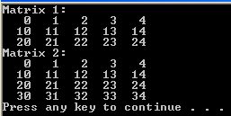
העברת מטריצה לפונקציה – (פלט)

Slide 83
העברת מטריצה לפונקציה – דוגמא 2
cols <= COLS
#define COLS 15
void setMatrix(int mat[][COLS], int rows, int cols)
}
int i, j;
for (i=0 ; i < rows ; i++)
}
for (j=0 ; j < cols; j++)
mat[i][j] = i*10+j;
{
{
void printMatrix(int mat[][COLS], int rows, int cols)
}
int i, j;
for (i=0 ; i < rows ; i++)
}
for (j=0 ; j < cols; j++)
printf("%4d", mat[i][j]);
printf("\n");
{
{
void main()
}
int mat1[3][COLS];
int mat2[4][COLS];
setMatrix(mat1, 3,9);
setMatrix(mat2, 4,6);
printf("Matrix 1:\n");
printMatrix(mat1, 3,9);
printf("Matrix 2:\n");
printMatrix(mat2, 4,6);
{

Slide 84
פורמט בקלט פלט

Slide 85



הגבלת כמות התווים הנכנסים לתוך משתנה
ניתן להגביל את כמות התווים הנקלטים לתוך משתנה
בפקודת ה- scanf לאחר ה- % נציין את כמות התווים
דוגמה: קליטת מספר קטן מ- 1000
void main()
{
int num;
printf("Please enter a number less than 1000: ");
scanf("%3d", &num);
printf("The number is %d\n", num);
{

Slide 86

קליטת נתונים תוך הפרדתם
ניתן לקלוט מהמשתמש ערך (בד"כ מספר או מחרוזת) ובפועל לקלוט את הערך ליותר ממשתנה אחד
void main()
}
int departmentId, innerCourseId;
printf("Please enter a 5 digits course code: ");
scanf("%2d%3d", &departmentId, &innerCourseId);
printf("Department: %d Course: %d\n", departmentId, innerCourseId);
}

Slide 87
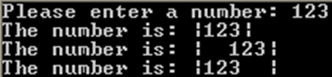
פורמט הדפסה: ישור הטקסט
כאשר משתמשם בפקודה printf לצורך הדפסה ניתן לשלוט על כמות התווים שכל חלק יתפוס, וכן על כיוון היישור שלו:
לאחר ה- % נכתוב מספר המציין כמה מקומות ערך המשתנה יתפוס בתצוגה
במקרה של float יציין מספר אברים אחרי הנקודה העשרונית
ברירת המחדל היא הצמדת הטקסט לימין
כדי להצמיד לשמאל נוסיף מינוס
void main()
{
int n;
printf("Please enter a number: ");
scanf("%d", &n);
printf("The number is: |%d|\n", n);
printf("The number is: |%5d|\n", n);
printf("The number is: |%-5d|\n", n);
{
יישור הטקסט לימין
יישור הטקסט לשמאל

Slide 88

יישור בגודל משתנה
כמות התווים שמשתנה יתפוס בהדפסה יכול להיות דינאמי
נכתוב *% , וברשימת הפרמטרים יהיה משתנה עם הערך המבוקש
void main()
}
int n, space;
printf("Please enter a number and number of spaces: ");
scanf("%d %d", &n, &space);
printf("The number is: |%d|\n", n);
printf("The number is: |%*d|\n", space, n);
printf("The number is: |%-*d|\n", space, n);
}

Slide 89


הדפסת 0 מוביל
ניתן להדפיס נתונים עם הדפסת 0 מוביל
נוסיף 0 לאחר ה- %
לדוגמה לצורך הדפסת ת.ז. תמיד עם 9 ספרות
void main()
}
int id;
printf("Please enter your id: ");
scanf("%d", &id);
printf("Your id is %09d\n", id);
{

Slide 90
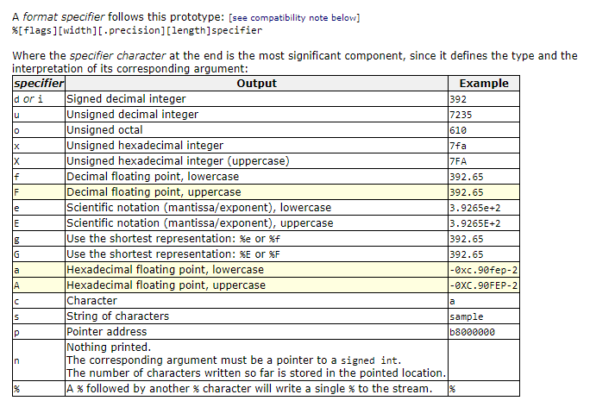
printf - syntax 1

Slide 91
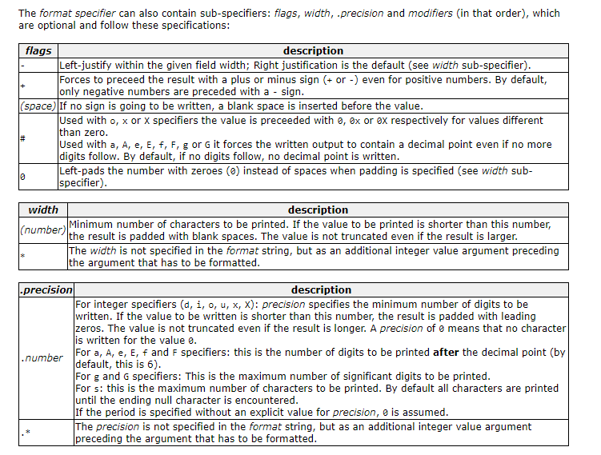
printf – syntax 2

Slide 92
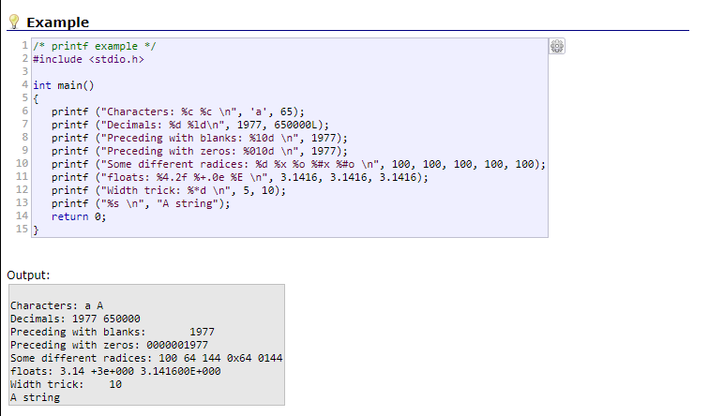
printf – syntax 3

Slide 93
סוגי משתנים

Slide 94
משתנים מקומיים
עד כה ראינו שכל הקוד שלנו מורכב מפונקציות
המשתנים שבתוך כל פונקציה (גם אלו שהועברו כפרמטרים) נקראים משתנים מקומיים (לוקאליים) וטווח ההכרה שלהם הוא רק בפונקציה בה הם מוגדרים.
ערכו של משתנה לוקאלי נשמר כל עוד אנחנו בפונקציה, והוא נמחק ביציאה ממנה.
משתנה לוקאלי מאוחסן במחסנית של הפונקציה.
בכל קריאה חדשה לפונקציה המשתנים מאותחלים מחדש ונמחקים בסיום ביצוע הפונקציה.
ערכו זבל במידה ולא אותחל.

Slide 95
משתנים סטטיים
כדי להגדיר משתנה סטטי נשתמש במילת המפתח static לפני טיפוס המשתנה
בדומה למשתנים מקומיים, המשתנים הסטטיים מוכרים אך ורק בתוך הפונקציה אשר בה הם הוגדרו.
משתנה סטטי מאותחל רק בקריאה הראשונה לפונקציה
משתנה סטטי הוא משתנה שערכו נשמר בין הקריאות השונות לפונקציה
משך חייהם מרגע תחילת הריצה של התוכנית ועד סיום ריצת התוכנית.
מאחר ושטח הזיכרון של כל פונקציה נמחק עם היציאה ממנה, משתנים סטטיים נשמרים באזור זיכרון אחר הנקרא data-segment, הקיים לאורך כל חיי התוכנית, והם משתחררים רק עם היציאה מהתוכנית.

Slide 96

משתנים סטטיים
#include <stdio.h>
int counter()
{
static int count = 0;
count++;
return count;
}
void main()
{
printf("'counter' was called %d times\n", );
printf("'counter' was called %d times\n", );
printf("'counter' was called %d times\n", );
}
מילת המפתח static
הזיכרון של counter
הזיכרון של ה- main
counter::count =
?
0
1
2
3
זיכרון ה- data segment
counter()
counter()
counter()
counter
main
( line 1)
main
( line 2)
main
( line 3)
מחסנית הקריאות

Slide 97
משתנים גלובליים (לא להשתמש!!!)
משתנה גלובלי מוגדר בראש קובץ (אינו משויך לאף פונקציה)
כל הפונקציות שכתובות בקובץ בו הוגדר יכולות לגשת אליו ולשנות את ערכו
בקובץ אחר אפשר לפנות אליו ע"י הגדרתו כ extern בקובץ המסוים או בקובץ h לו עושים include
משתנה גלובלי קיים לאורך כל חיי התוכנית.
במידה ולא אותחל ערכו 0, ולא זבל.
השימוש בו הוא בעייתי ולכן נשמר למצבים מיוחדים בלבד.
כל אחד יכול לשנות אותו, מה שפוגע ברעיון של הסתרת המידע ושכל פונקציה מסתמכת רק על נתונים שהם פנימיים לה
מאחר ואינו משויך לאף פונקציה, הוא אינו נמצא על המחסנית, אלא על חלקת הזיכרון המשותפת לכל הפונקציות ה- data-segment

Slide 98

משתנים גלובליים
int global = 3;
void incGlobal()
{
global++;
printf("In function: global=%d\n", global);
}
void main()
{
printf("At first, global=%d\n", global);
incGlobal();
printf("After function (1), global=%d\n", global);
global = 10;
printf("In main after change global, global=%d\n", global);
incGlobal();
printf("After function (2), global=%d\n", global);
}
global =
10
11
3
4
זיכרון ה- data segment
הזיכרון של incGlobal
הזיכרון של ה- main
incGlobal
main
מחסנית הקריאות

